Slide 1
Муниципальное автономное общеобразовательное учреждение
«Демянская средняя школа имени Героя Советского Союза А.Н.Дехтяренко»
Исследовательская работа
на тему:
«Эффективность лесовосстановительных мероприятий
на территории Демянского района»
Выполнила: учитель биологии Овчинникова Е.Н.

Slide 2
Цель работы : изучить эффективность лесовосстановления на территории Демянского района.
Объект исследования: лесные массивы на территории Демянского района
Предмет исследования: эффективность лесовосстановления
Гипотеза исследования основывается на том, что изучить эффективность лесовосстановления можно с помощью следующих условий:
- познакомиться с основными способами лесовосстановления;
- проанализировать ситуацию в Демянском районе;
-выявить степень лесовозобновления
Задачи исследования:
1.На основе анализа информационных источников определить месторасположение Демянского района;
2.Выяснить чем представлен лесной массив Демянского района;
3. Провести исследование об изменении лесных культур за последние года;
4. Проанализировать ситуацию лесовосстановления;
5. Познакомиться с техникой посадки и выращивание подроста.
6. Сделать выводы.

Slide 3
1. Экологическая роль леса.
2. Ресурсная роль леса.
3. Социальная роль леса.
4. Значение леса для здоровья человека
  Значение леса

Slide 4
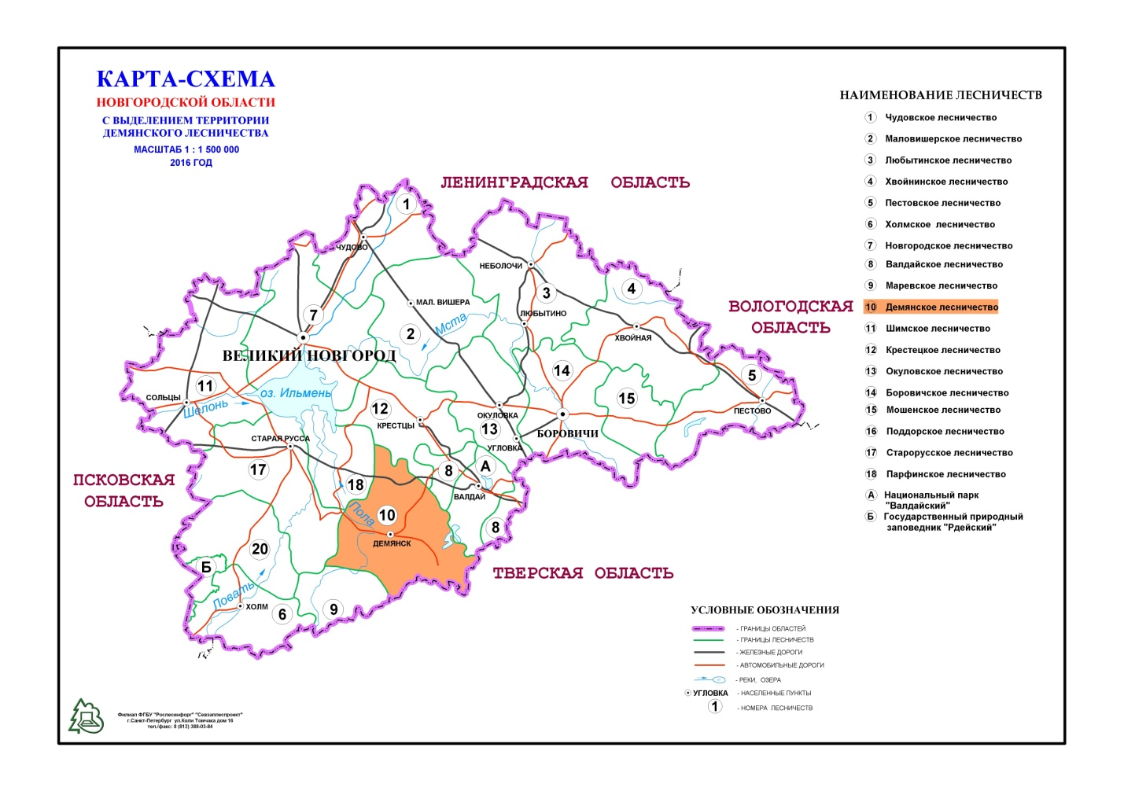
  Географическое положение Демянского района

Slide 5
Краткая характеристика лесничества
Общая площадь лесничества по состоянию на 01.01.2017 составляет 207974 га. В состав лесничества входят 9 участковых лесничества.
Наименование лесничеств | Общая площадь,га
1.Великозаходское | 25411
2. Демянское | 24301
3.Ильиногорское | 20680
4.Кневицкое | 29440
5.Лычковское | 33615
6.Полновское | 17673
7.Сельское | 21792
8.Филипогорское | 17912
9.Черноручейское | 17150

Slide 6
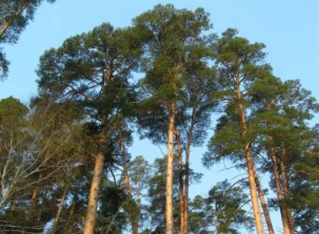
Сосна́ обыкнове́нная (. Pínus sylvéstris) —вечнозелёное хвойное растение, широко распространённый вид рода Сосна семейства Сосновые (Pinaceae).
Дерево высотой 25—40 м и диаметром ствола 0,5—1,2 м. Ствол прямой. Крона высоко поднятая, конусовидная.
Очень светолюбива, нетребовательна к плодородию почвы, но плохо переносит ее уплотнение, чувствительна к загрязнению воздуха. Растет быстро. Зимостойка.

Slide 7
1.Искусственное лесовозобновление путем создания культур включает в себя: выращивание посадочного материала (заготовку шишек,, извлечение, очистку, сортировку, хранение и подсушку семян, их посев в питомниках, выращивание саженцев, выкапывание их, сортировку и укладку в пучки); обработку почвы плугами, покровосдирателями, рыхлителями, культи-ваторами или фрезами, посадку саженцев, уход за культурами.
2.Естественное лесовозобновление – это процесс образования нового поколения леса естественным путем. По отношению к времени рубки различают предварительное, последующее и сопутствующее естественное лесовозобновление.
Методы лесовосстановления в Демянском районе

Slide 8
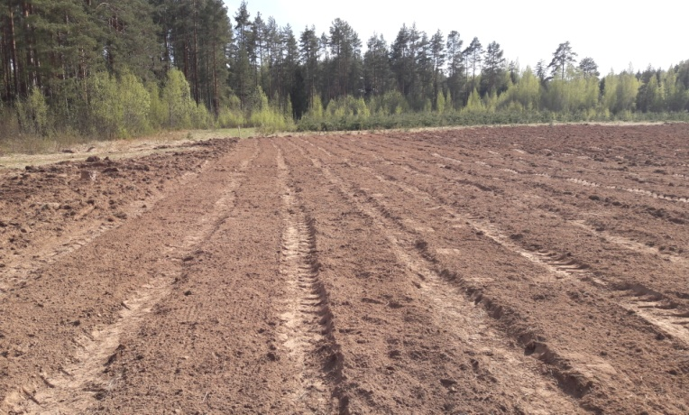
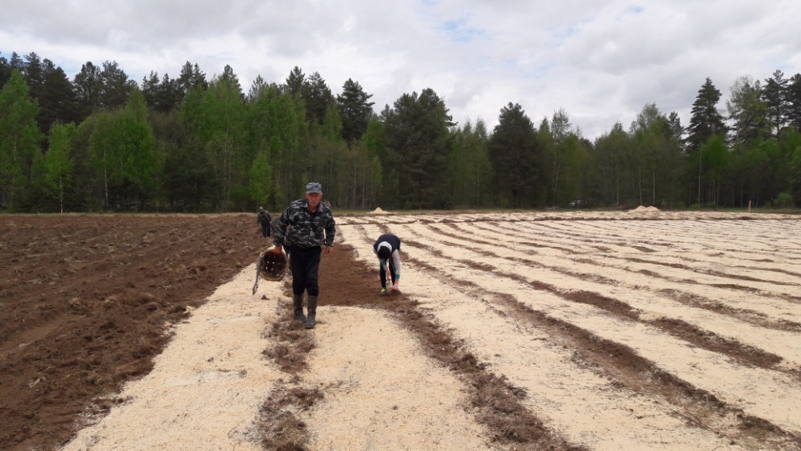
Питомники Демянского района
На территории Демянского района находятся три питомника для выращивания хвойных культур: Демянский, Черноручейский, Филиппогорский

Slide 9
Лесовосстановление
Наименование работ | 2014 | 2015 | 2016 | 2017
Вырубки | 683 | 281 | 191 | 150
Лесные культуры | 131 | 108.1 | 130.5 | 84,2
Приживаемость,% | 78 | 76,7 | 74,9 | Инвентаризация не закончена
Содействие естественному возобновлению | 347 | 329,5 | 106,1 | 208

Slide 10
- Общая площадь лесничества на территории Демянского района составляет 207974 га.
-В состав лесничества входят 9 участковых лесничества.
- Основной лесообразующей породой является- сосна обыкновенная
-На территории Демянского района находятся 3 питомника
-Ежегодно происходит инвентаризация лесного массива
- На смену вырубленным лесам закладываются новые площадки
- После вырубки леса осуществляется его возобновление
- Проводится осветление и прочистка леса
Заключение

Slide 11
Следует всегда помнить лес - наше богатство, и нужно бережно и рационально его использовать.
На территории Демянского района мы отметили активную работу лесничест по лесовосстановлению.

Slide 12
СПАСИБО ЗА ВНИМАНИЕ!

